Slide 1
연도별 소비자 물가 상승과 경제지표의 관계
한세진, 권도운, 박지훈, 장재웅

Slide 2
주제 선정 이유
물가 상승은 거시 경제에 영향을 미침
다양한 경제지표 중 직접적으로 체감할 수 있는 항목 선택
소비자 물가의 변동과의 관계성 분석

Slide 3
팀원 소개
한세진
권도운
Mars is actually a very cold place
Neptune is the farthest planet from the Sun
박지훈
장재웅
Jupiter is the biggest planet of them all
소비자 물가 상승률에 따른
실질 GDP 및 코스피&코스닥 지수 파악

Slide 4
목차
01
소주제 선정 이유
02
소비자 물가 상승률과 실질 GDP와의 관계
03
소비자 물가 상승률에 따른 KOSPI&KOSDAQ 지수의 변화
금리 변동에 따른 KOSPI&KOSDAQ 지수의 변화
04
결론

Slide 5
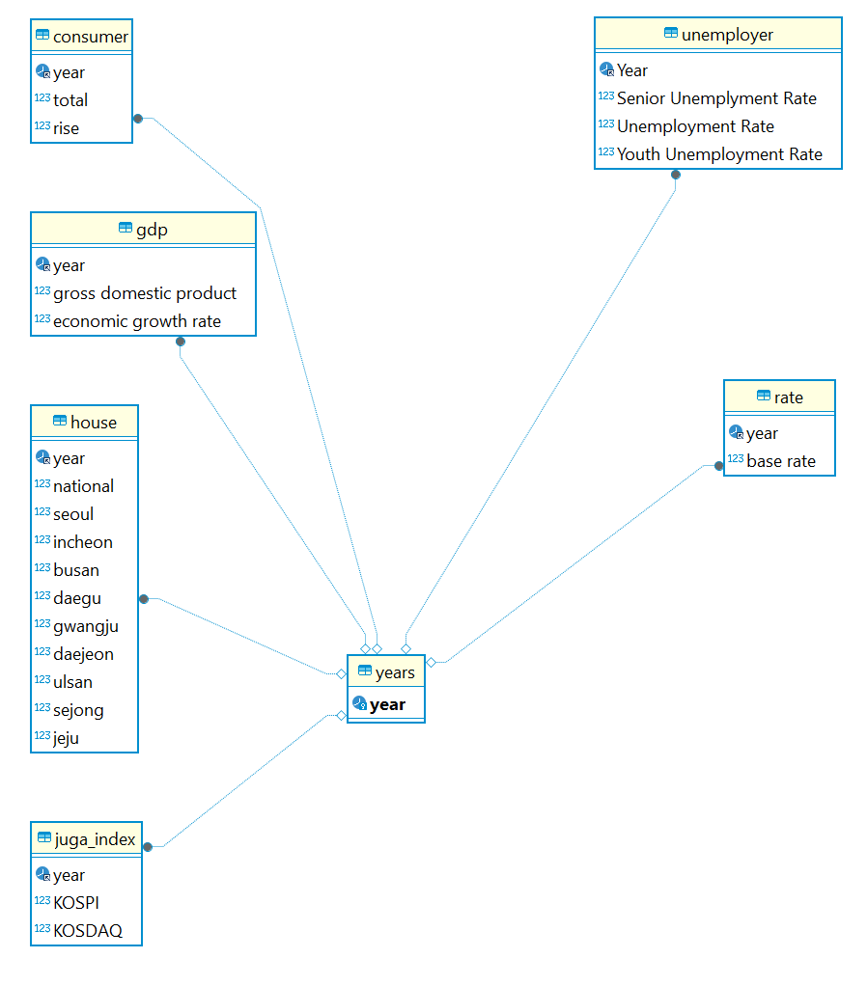
엔티티 관계도

Slide 6
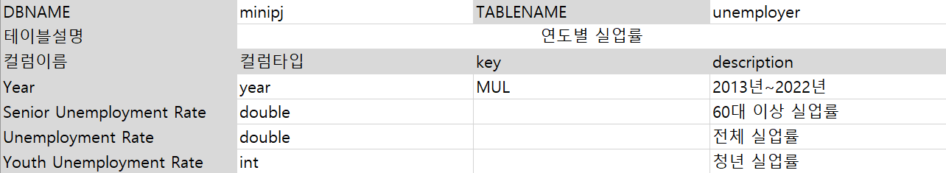
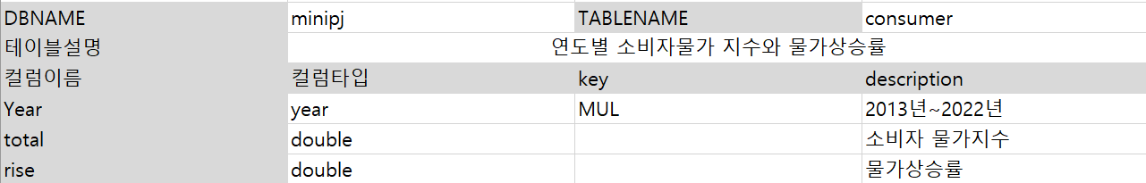
테이블 명세서

Slide 7
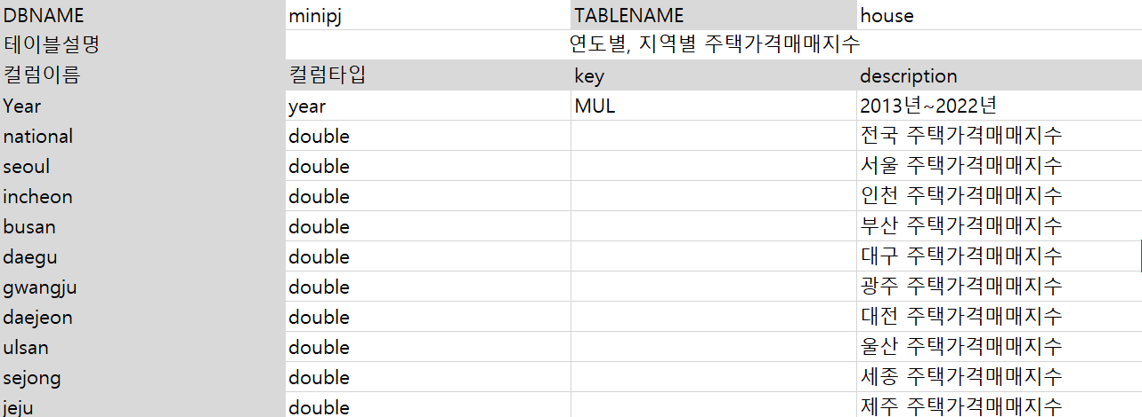
테이블 명세서

Slide 8
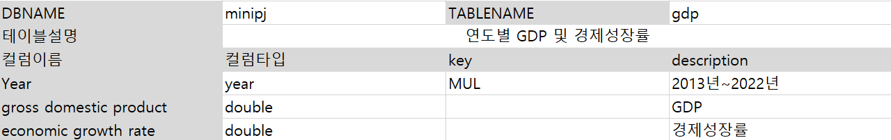
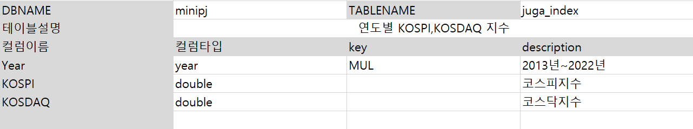
테이블 명세서

Slide 9
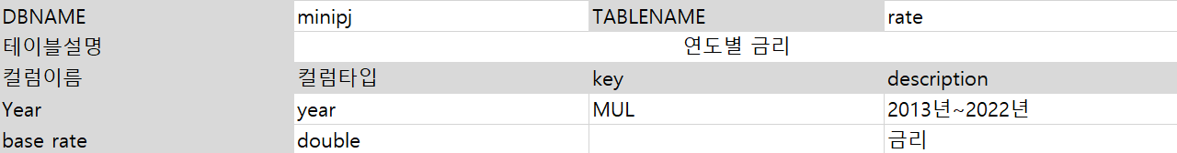
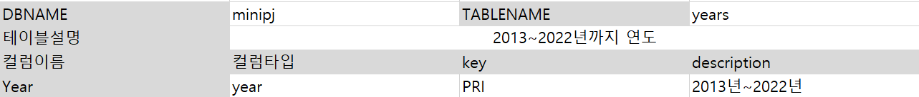
테이블 명세서

Slide 10
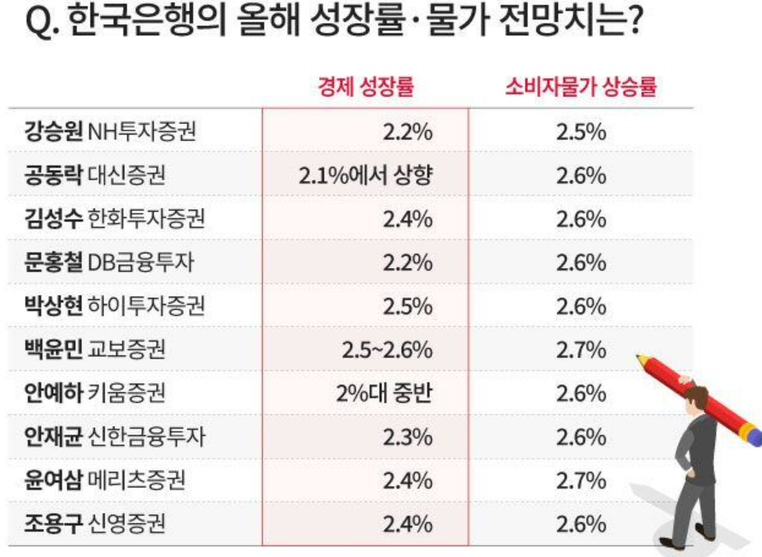
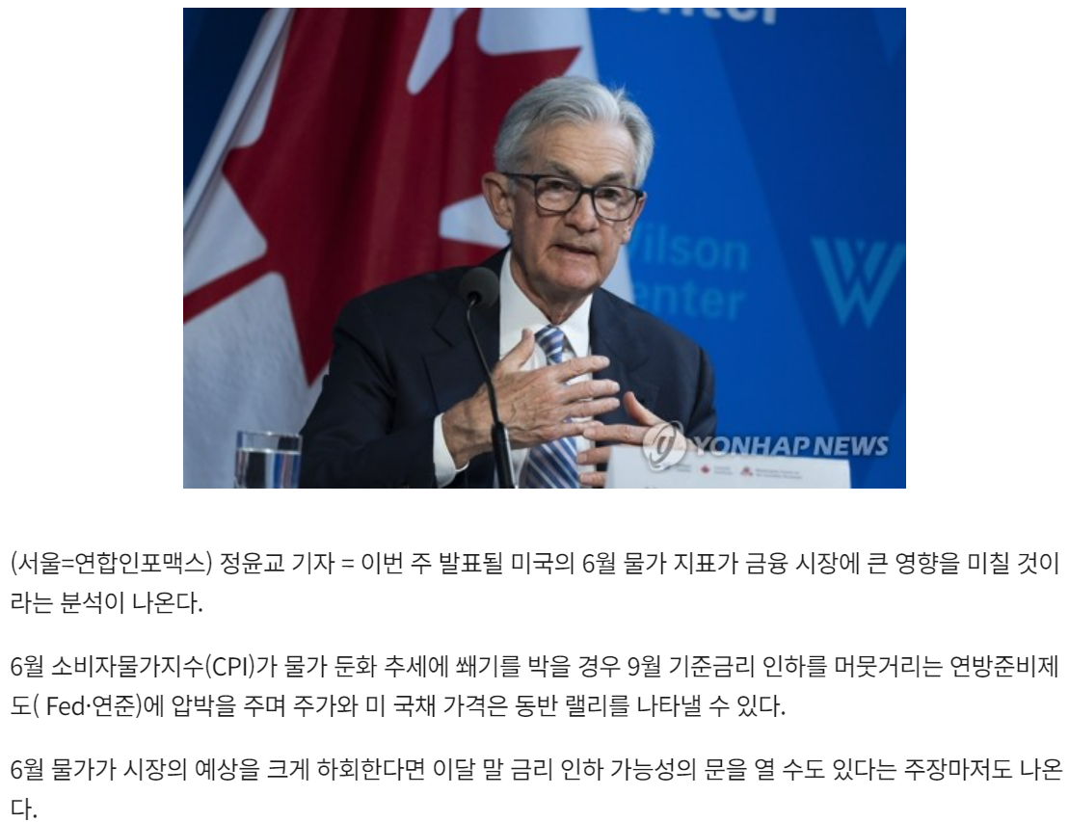
소비자 물가 상승률에 따른 KOSPI&KOSDAQ 지수의 변화
주식 시장의
경제적 반응 분석
경제 안정성 평가

Slide 11
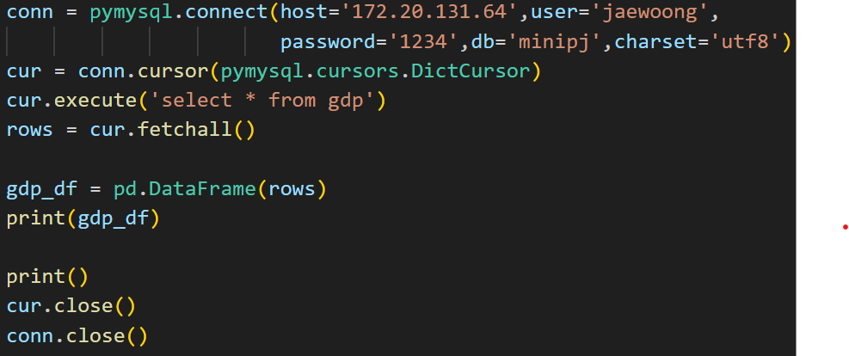

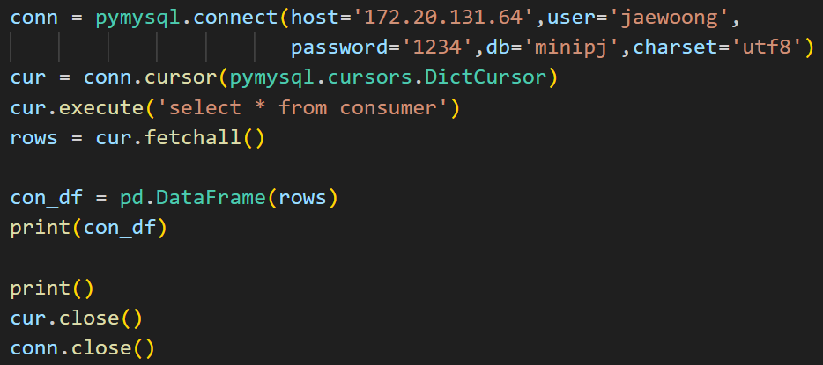
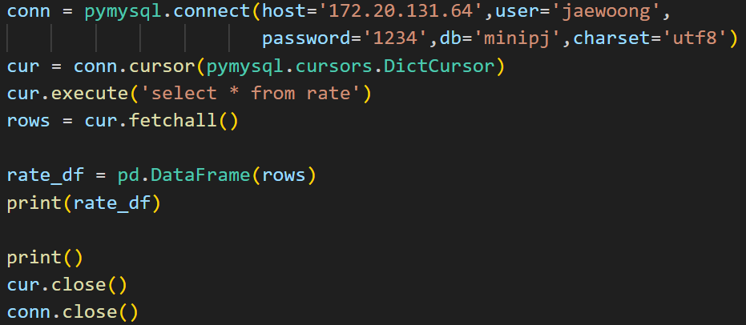
DATA 입력 과정

Slide 12
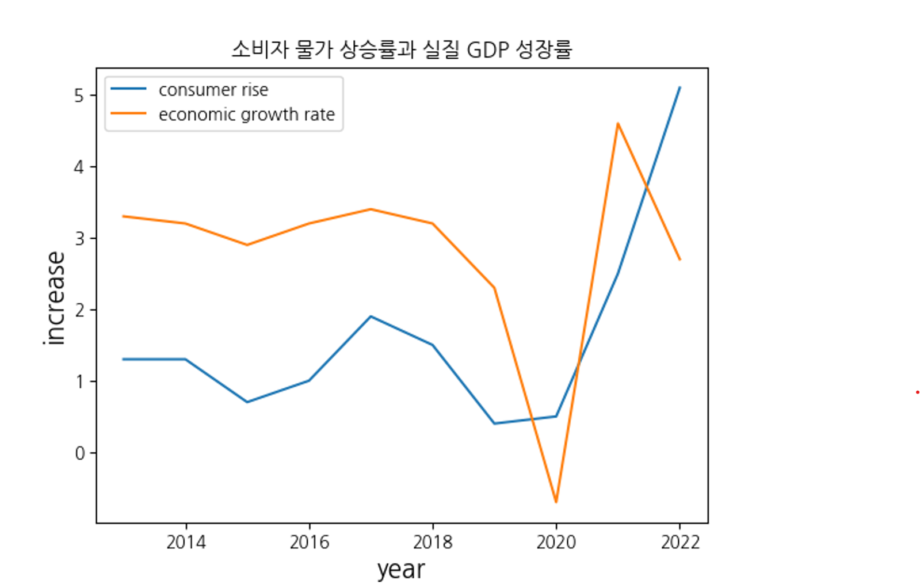
소비자 물가 상승률과 실질 GDP 성장률
* 연도별 특징 *
2013~2019
회복기, 안정적
2020
코로나,지표 하락
2021~2022
불균형

Slide 13
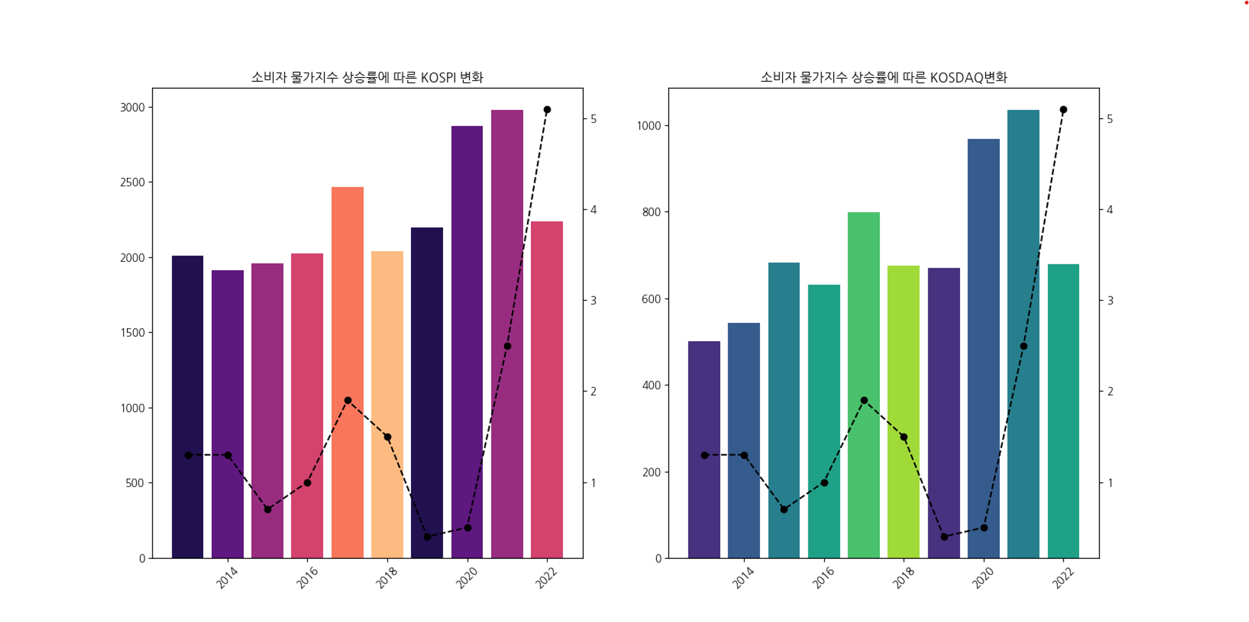
소비자 물가 상승률에 따른 KOSPI&KOSDAQ 지수의 변화

Slide 14
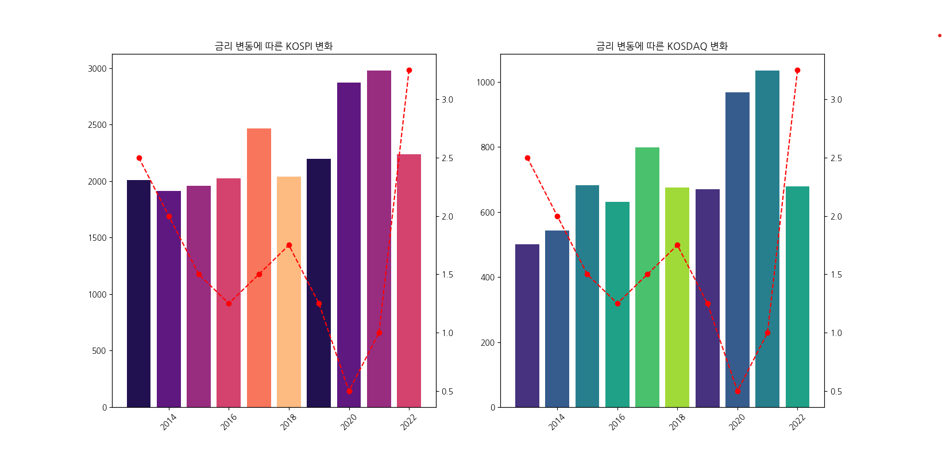
금리 변동에 따른 KOSPI&KOSDAQ 지수의 변화
* 연도별 특징 *
2013~2019
금리 안정적
주식 시장 안정적
2020~2021
금리 인하
시장 불확실성
2022
금리 상승
투자 심리 위축

Slide 15
결론
* 소비자 물가 지수와 실질 GDP는 상관관계
* 금리와 주식 시장 지수는 상관관계
* 경제 지표 예측 가능

